Slide 1
بنام خدا

Slide 2
سیستم های اطلاعاتی، سازمان ها، مدیریت و راهبرد

Slide 3
اهداف
+ خصوصیات مهم سازمان ها که مدیران به منظور ساختن و استفاده از سیستم های اطلاعاتی باید بدانند.
+ تاثیر سیستم های اطلاعاتی بر سازمان ها
+ تاثیر سیستم های اطلاعاتی بر فعالیت مدیران
+ چگونگی حمایت سیستم های اطلاعاتی از راهبردهای مختلف کسب و کار به منظور دستیابی به مزیت رقابتی
+ چالش های سیستم های اطلاعاتی راهبردی و راه حل های مدیریتی آن

Slide 4
سازمان ها و سیستم های اطلاعاتی
+ اثر متقابل و تعامل پیچیده
تحت تاثیر :
ساختار سازمان
رویه های عملیاتی استاندارد
سیاست ها
فرهنگ
محیط پیرامونی
تصمیمات مدیریت (طراحی و درک)

Slide 5
ساختار سازمان
رویه های عملیاتی استاندارد
سیاست ها
فرهنگ
محیط پیرامونی
تصمیمات مدیریت
سازمان ها
فناوری اطلاعات

Slide 6
سازمان چیست
سازمان یک ساختار اجتماعی و رسمی و پایدار است که منابعی را از محیط دریافت می کند و برای تولید ستاده ها آن ها را پردازش می نماید.
سرمایه و نیروی کار
فرایند تولید
محصولات و خدمات
این تعریف فنی تمرکز بر سه مولفه:

Slide 7
سازمان
فرایند تولید
وارده ها از محیط
صادره ها به محیط

Slide 8
ساختار
سلسله مراتب
تقسیم کار
قوانین رویه ها
فرایندهای کسب و کار
فرایند
حقوق/تعهدات
امتیازات/مسئولیت ها
ارزشها
هنجارها
افراد
منابع محیطی
ستاده های محیطی

Slide 9
خصوصیات مشترک سازمان ها
تقسیم کار روشن
سلسله مراتب
قوانین و رویه های آشکار
قضاوتهای بی طرفانه
صلاحیت ها یا موقعیت های فنی
حداکثر کارایی سازمان

Slide 10
روش های جاری و فرایند های کسب و کار
روش های جاری = رویه های عملیاتی استاندارد : برای مقابله با تمام موقعیت های مورد انتظار
بهره وری و کارایی بیشتر
کاهش هزینه
فرایند های کسب و کار مجموعه ای از این روش های جاری هستند و یک بنکاه تجاری نیز مجموعه ای از فرایند های کسب و کار است:
تجزیه وتحلیل این فرایند ها -> چگونگی کارا تر و اثربخش تر کردن یک کسب و کار

Slide 11
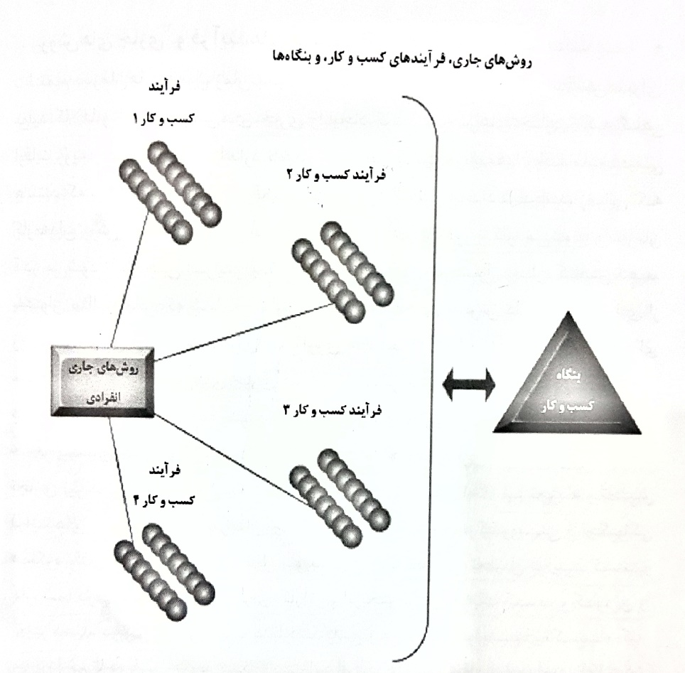

Slide 12
سیاست های سازمان
پست های متفاوت = تخصص ها ملاحظات و چشم اندازهای متفاوت :
نظرات متفاوت در چگونگی توزیع منابع، پاداش ها و توبیخ ها
منجر به تلاش سیاسی برای منابع، رقابت و تعارض در داخل سازمان ها
مقاومت سیاسی یکی از بزرگترین دشواری ها در زمینه تغییر سازمان به خصوص ایجاد سیستم اطلاعاتی جدید

Slide 13
فرهنگ سازمان
فرض های پایه، خدشه ناپذیر و غیرقابل تردید
فرهنگ سازمان عبارت است از مجموعه ای از فرضیات اساسی در این زمینه که یک سازمان چه محصولاتی را چگونه کجا و برای چه کسانی باید تولید کند.
- یک نیروی وحدت بخش پر قدرت، مانع تعرض، موجب درد مشترک، توافق بر سر رویه ها و اقدامات
- مانع قدرتمند تغییر، بخصوص تغییر فنی
- تعدیل فرهنگ -> توقف فناوری

Slide 14
خصوصیات منحصر به فرد سازمان ها
ساختار
اهداف
هیئت موسسان
سبک های رهبری
وظایف
محیط پیرامونی

Slide 15
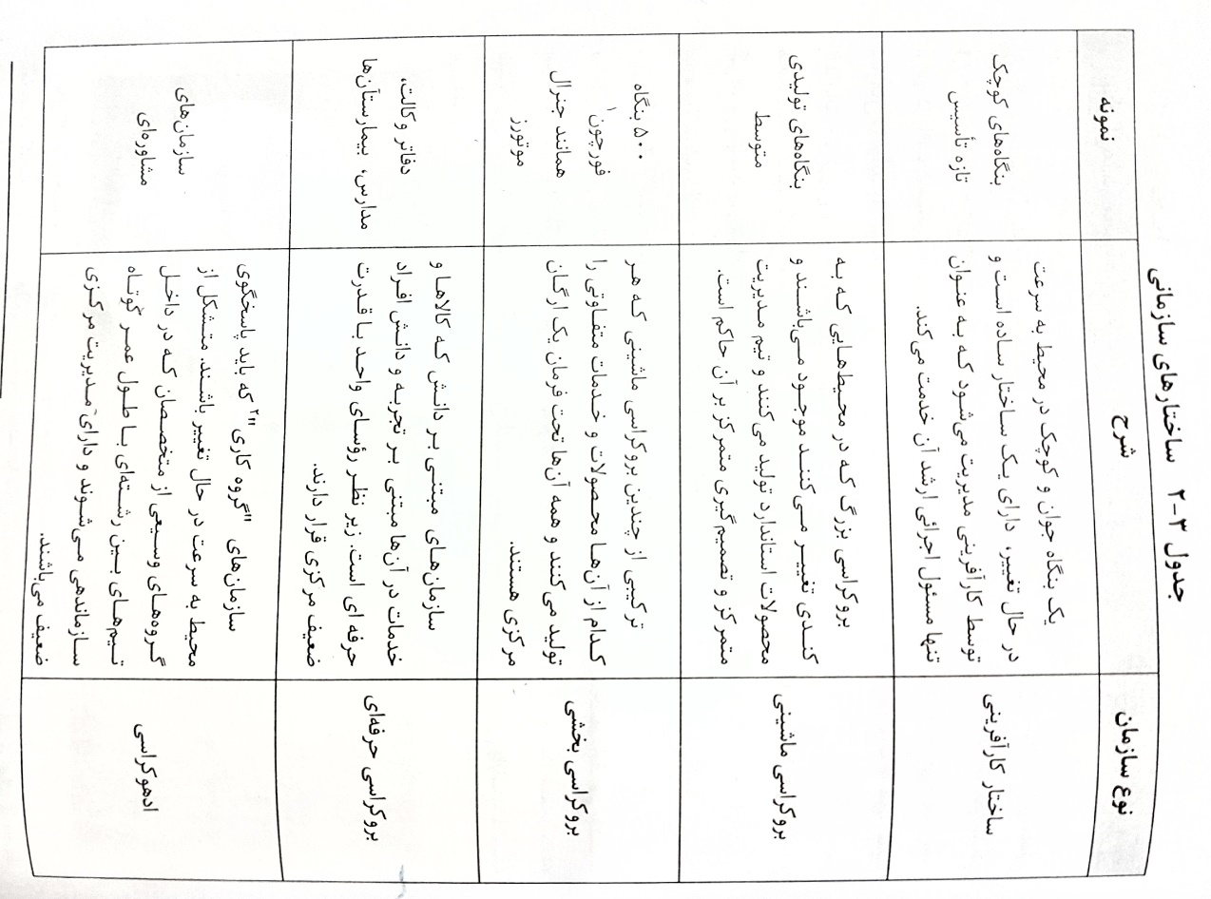
انواع مختلف سازمان

Slide 16
سازمان و محیط
استخراج منابع از محیط و عرضه ی کالاها و خدمات به محیط
سازمان و محیط دارای رابطه ی متقابل هستند
سازماه ها نسبت به محیط اجتماعی و فیزیکی باز و بدان وابسته هستند.
تاثیر سازمان بر محیط: اتحاد با دیگر کسب و کار ها و تاثیر بر فرایند سیاسی و تبلیغات

Slide 17
سازمان ها و محیط آن ها
محدودیت ها و منابع محیطی
دولت ها
رقیبان
بنگاه
مشتریان
موسسات مالی
فرهنگ
دانایی
فناوری
سیستم های اطلاعات

Slide 18
تفاوت های دیگر میان سازمان ها
اهداف نهایی و شکل های قدرت موردنیاز برای دستیابی به این اهداف
اهداف قهریه، اهداف سودگرایانه، اهداف هنجاری
هیئت موسسان متفاوت
ماهیت رهبری
مردم سالار، قتدارگرا
وظایفی که اجرا می کنند و فناوری مورد استفاده
وظایف روزمره( ساخت قطعات خودرو) ، وظایف غیرروزمره (بنگاه های مشاوره ای)

Slide 19
سازماندهی فناوری اطلاعات
در یک بنگاه واحد رسمی ای که مسئول خدمات فناوری اطلاعات است بخش سیستم های اطلاعاتی نامیده می شود. (مسئول نگهداری سخت افزار، نرم افزار، انباره= داده و شبکه هایی که زیرساخت فناوری اطلاعات اند)
برنامه نویسان
تحلیل گران سیستم
مدیران سیستم های اطلاعاتی

Slide 20
سازمان
مدیریت ارشد
کاربران نهایی (اصلی)
بخش سیستم های اطلاعات
متخصصان سیستم های اطلاعات
CIO
مدیران
تحلیلگران سیستم
طراحان سیستم
برنامه نویسان
متخصصان شبکه
مدیرپایگاه داده ها
کارمندان دفتری
زیرساخت فناوری اطلاعات
سخت افزار
نرم افزار
انبار داده
شبکه ها

Slide 21
چگونه سیستم های اطلاعاتی بر سازمان ها و بنگاه های تجاری اثر می گذارند:
سیستم های اطلاعاتی ابزار های جامع تعاملی آنلاین
حضور لحظه به لحظه در عملیات و تصمیم گیری های بزرگ
سیستم های اطلاعاتی اساسا اقتصاد سازمان ها را تغییر داده و امکان سازمان دهی کار را افزایش داده

Slide 22
اثرات اقتصادی:
* فناوری اطلاعات ، کاهش هزینه سرمایه و اطلاعات

Slide 23
تئوری هزینه ی مبادله و تاثیر فناوری اطلاعات بر سازمان
هزینه مبادله
T1
T2
اندازه ی بنگاه (کارمندان)

Slide 24
تئوری هزینه ی نمایندگی و تاثیر فناوری اطلاعات بر سازمان
A1
A1
هزینه مبادله
اندازه ی بنگاه (کارمندان)

Slide 25
فناوری اطلاعات سازمان ها را مسطح میکند.
سازمان های بزرگ بوروکراتیک قبل از عصر رایانه اغلب ناکارآمد و در برابر تغییر کند بودند و توان رقابتی کمتری داشتند.
فناوری اطلاعات از طریق گسترش توزیع اطلاعات ، کارمندان سطوح پایین را توانمند و کارآیی مدیریت را افزایش و سلسله مراتب را کاهش می دهد.

Slide 26
مسطح کردن سازمان ها

Slide 27
سازمان های فرا صنعتی و بنگاه های مجازی :
تئوری های فرا صنعتی که بیشتر مبتنی بر تاریخ و جامعه شناسی هستند از مفهوم لزوم مسطح شدن سلسله مراتب توسط فناوری اطلاعات حمایت می کنند.
در جوامع فرا صنعتی اختیارات به طور فزاینده ای مبتنی بر دانش و صلاحیت است تا جایگاه رسمی .از این رو شکل سازمان ها باید مسطح شود زیرا کارکنان حرفه ای به خود مدیریتی علاقه دارند.
برخی از سازمان ها به مثابه سازمان های مجازی عمل میکنند و به مکان جغرافیایی وابسته نیستند. به منظور برقراری ارتباطات از شبکه ها استفاده میکنند و می توانند با رقبا و تامین کنندگان و مشتریان خود بدون محدودیت مرزهای سنتی یا مکان های فیزیکی ارتباط داشته باشند.

Slide 28
افزایش انعطاف پذیری سازمان ها:
فناوری اطلاعات به بنگاه ها کمک می کند تا ساختار انعطاف پذیر تری داشته باشند
افزایش توانایی در درک تغییرات بازار و واکنش به آنها و بهره مند شدن از فرصت های جدید.
کمک به سازمان های کوچک به منظور دستیابی به قدرت و توان سازمان های بزرگ تر.
کمک به تولید منطبق بر نیاز مشتری به صورت انبوه .
                کمک به بازاریابی خرد.

Slide 29
مقاومت سازمان ها در برابر تغییر:
سرمایه گذاری در فناوری اطلاعات مستلزم تغییر روش های جاری است که کارمندان را وادار به تلاش های بیشتر میکند،تلاش هایی که ممکن است پاداشی به انها تعلق نگیرد.
یک رویکرد دیگر سیستم های اطلاعاتی را به مثابه پیامد رقابت سیاسی میان زیر گروه های سازمان به منظور نفوذ بر سیاست ها و رویه ها و منابع در نظر میگیرند.

Slide 30
مقاومت سازمانی و تعدیل 2 سویه روابط میان فناوری و سازمان
وظیفه
فناوری
افراد
ساختار

Slide 31
اینترنت و سازمان ها:
تاثیر بر روابط میان بنگاه ها و بنگاه های خارجی،و فرایند های داخل بنگاه.
قابلیت دسترسی،ذخیره سازی،توزیع اطلاعات و دانش در سازمان ها.
کاهش هزینه نمایندگی و مبادله.
سفارش از طریق سایت ها و یا پست الکترونیک.
سازمان ها از طریق اینترنت به دنبال فرایند های ساده تر،کارمندهای کمتر و سازمان های مسطح ترند.

Slide 32
تاثیر فن آوری اطلاعات بر تصمیم گیری مدیریت:
کاهش عدم اطمینان اطلاعات
&
چگونگی اثر گذاری فن آوری اطلاعات بر تصمیم گیری مدیریت:
شاخص های بهره وری و عملکرد کلی بنگاه (قابلیت سود آوری) در راستای قیمت سهام آن در بازار بورس
نقش مدیران در سازمان:
{مدل کلاسیک و معاصر}

Slide 33
تعریف کلاسیک مدیریت:
آنچه که مدیران انجام می دهند.
۵ وظیفه کلاسیک مدیران:
برنامه ریزی ، سازماندهی ،هماهنگی ،تصمیم گیری،کنترل
مدل های رفتاری:
کمتر سیستماتیک(بیشتر غیر رسمی)/ کمتر وابسته به طرز تفکر،بیشتر واکنشی/ با سازماندهی کمتر و سطحی

Slide 34
۵ خصوصیت رفتار مدیریتی از دیدگاه مدل رفتاری:
۱- کار زیاد با سرعت بی امان
۲- فعالیت های چند بخشی
۳-ترجیح به گمانه زنی و شایعه و غیبت
۴-ترجیح شکل شفاهی ارتباطات
۵- اولویت سیستم های غیر رسمی

Slide 35
۱۰ نقش مدیریتی از دیدگاه مینتزبرگ در ۳ طبقه ی:
بین فردی ،
اطلاعاتی،
تصمیم گیری
قرار می گیرند.
سیستم های پشتیبان | رفتار | نقش
وجود ندارد وجود ندارد سیستم های ارتباطات الکترونیکی | بین فردی | نقش های بین فردی *مدیر تشریفات *رهبر *رابط
سیستم های اطلاعاتی مدیریت ESS پست الکترونیک،سیستم های دفتری سیستم های حرفه ای و دفتری ایستگاه های کار | پردازش اطلاعات | نقش های اطلاعاتی *مرکز اطلاعاتی *توزیع کننده *سخنگو
وجود ندارد وجود ندارد سیستم DSS وجود ندارد | تصمیم گیری | نقش های تصمیم گیری *کار آفرین *رفع کننده ناملایمات *تخصیص دهنده ی منابع *مذاکره کننده

Slide 36
مدل های تصمیم گیری
آیا سازمان از یک مدیر تشکیل شده است که تصمیم گیرنده ی انفرادی است؟
اگر به تنهایی پروسه ی تصمیم گیری را طی کنیم امکان بروز چه خطاهایی وجود دارد؟
مطابق مدل بروکراتیک مهم ترین هدف سازمان،حفظ سازمان است و کاهش عدم اطمینان هدف اصلی دیگری است.
تصمیمات: نتیجه ی روش های جاری و فرآیند های موجود.
تغییر - ریسک

Slide 37
کاربرد های طراحی و درک سیستم های اطلاعاتی:
سیستم اطلاعاتی طراحی شده زمانی سود آور می باشد که عوامل سازمانی محوری زیر را مورد توجه قرار داده باشد:
۱- محیطی که سازمان باید در آن عمل کند.
۲-ساختار سازمان:سلسله مراتب،تخصص گرایی،روش های جاری وفرآیند های کسب و کار
۳-فرهنگ و سیاست های سازمان
۴-نوع سازمان و سبک رهبری آن
۵-علايق اصلی گروه های تحت تاثیر سیستم
۶-انواع وظایف و تصمیمات و فرآیند های کسب و کار که سیستم برای کمک به آنها ساخته شده است.

Slide 38
خصوصیات سیستم های اطلاعاتی:
۱- آنها انعطاف پذیر هستند و گزینه های زیادی را برای اداره و ارزیابی اطلاعات فراهم میکنند.
۲-آنها قادر به حمایت از انواع سبک ها ،مهارت ها و دانش و همچنین ردگیری بسیاری از بدیل ها و پیامد ها می باشند.
۳-آنها نسبت به الزامات سیاسی و بروکراتیک سازمان حساس هستند.

Slide 39
راهبرد کسب و کار :
مجموعه ای از فعالیت ها و تصمیمات اتخاذ شده توسط بنگاه که مشخص کننده ی موارد زیر است:
۱-محصولات و خدماتی که بنگاه تولید می کند.
۲-صنایعی که بنگاه در آن به رقابت می پردازد.
۳-رقبا،تامین کنندگان و مشتریان بنگاه.
۴-اهداف بلند مدت بنگاه.
ناشی از یک فرآیند برنامه ریزی مستمر

Slide 40
۳ سطح تفکر در زمینه ی راهبرد:
کسب و کار: یک بنگاه واحد که به تولید مجموعه ای از کالاها و خدمات مرتبط می پردازد.
بنگاه: مجموعه ای از کسب و کارها که یک بنگاه واحد چند بخشی را می سازد.
صنعت:مجموعه ای از بنگاه ها که یک محیط یا اکوسیستم صنعتی را میسازد.
توجه داشته باشیم که هر سیستم اطلاعاتی اساسی
مطابق نمودار مقابل است که می تواند برای بنگاه
کاربرد های راهبردی داشته باشد.
سیستم زنجیره تامین
سیستم روابط مشتری
سیستم مدیریت بنگاه

Slide 41
راهبرد سطح کسب و کار:
پرسش کلیدی : چگونه می توان به طور اثر بخش در یک بازار مشخص رقابت کرد؟
متداول ترین راهبرد ها در این سطح عبارتند از:
۱-تبدیل شدن به تولیدکننده ی کم هزینه.
۲-متمایز کردن محصولات و خدمات.
۳- تغییرعرصه رقابت با افزایش سهم بازار.

Slide 42
زنجیره ارزش و تاثیر فن آوری اطلاعات در زنجیره ارزش:
متداول ترین ابزار تحلیل در سطح کسب و کار تجزیه و تحلیل زنجیره ارزش است.
مدل زنجیره ارزش:
فعالیت خاصی را در کسب و کار برجسته می کند که می توان راهبرد های مقاومتی را در آن به بهترین وجه به کار برد. این مدل به شناسایی نقاط حیاتی و خاصی می پردازد که بنگاه می تواند به موثر ترین وجه فن آوری اطلاعات را در آنها برای بهبود جایگاه رقابتی خود مورد استفاده قرار دهد.
در این مدل بنگاه سلسله ای از فعالیت های اساسی در نظر گرفته شده است.
۱-فعالیت های اولیه
۲-فعالیت های پشتیبان

Slide 43
فعالیت های اولیه: مستقیما مرتبط با تولید و توزیع کالاها و خدمات بنگاه است که به خلق ارزش بیشتر برای مشتری می پردازد که شامل تدارکات ورودی،عملیات ،تدارکات خروجی،فروش و بازاریابی و خدمات می باشد.
تدارکات ورودی: دریافت و ذخیره سازی مواد اولیه برای توزیع آنها به تولید است.
عملیات:وارده ها را به محصول تکمیل شده تبدیل می کند.
تدارکات خروجی:ذخیره سازی و توزیع محصول تکمیل شده
فروش و بازاریابی:شامل تبلیغات

Slide 44
فعالیت های پشتیبان:
ارایه فعالیت های اولیه را امکان پذیر می سازد و شامل زیر ساخت سازمان(اجرا و مدیریت)،منابع انسانی(کارمند یابی و،استخدام و آموزش)،فن آوری (بهبود کالاها و فرآیند های تولید) و تهیه (خرید وارده ) می باشد .

Slide 45
اداره ی امور و مدیریت:سیستم های زمان بندی و پیام رسانی الکترونیکی
منابع انسانی: سیستم های برنامه ریزی نیروی کار
فناوری: سیستم های طراحی به کمک رایانه
تهیه: سیستم های سفارش دهی رایانه ای
فعالیت های پشتیبان
زنجیره ارزش بنگاه
تدارکات درون رو سیستم های انبار خودکار | عملیات سیستم های ماشین کاری تحت کنترل رایانه | فروش و بازاریابی سیستم های سفارش دهی رایانه ای | خدمات سیستم های نگهداری تجهیزات | تدارکات برون رو سیستم های زمان بندی حمل خودکار
فعالیت های اولیه
تامین کنندگان تامین کنندگان
توزیع کنندگان
مشتریان
تامین کنندگان
بنگاه
سیستم های تهیه و منبع یابی
سیستم های مدیریت رابطه مشتری

Slide 46
شبکه ارزش:
-مجموعه ای از بنگاه های وابسته است که از فن آوری اطلاعات به منظور هماهنگی زنجیره ارزش خود استفاده می کنند تا به طور گروهی یک کالا یا خدمت را برای بازار تامین کنند.
-شبکه ارزش نسبت به زنجیره ارزش سنتی مشتری مدارتر است.
-شبکه ارزش فرآیند های کسب و کارمربوط به مشتریان،تامین کنندگان،و شرکای تجاری را میان بنگاه مختلف در یک صنعت باهم هماهنگ می کند.
انعطاف پذیر:نسبت به تغییرات عرضه و تقاضا سازگار می باشد.
حفظ روابط بلند مدت
واکنش سریع نسبت به مبادلات
شبکه ارزش

Slide 47
صنعت
بنگاه ها
سیستم های ERP
سیستم های تراکنش محوری
اتحاد راهبردی و شریک بنگاه ها
مشتریان
مشتریان مشتریان
نامین کنندگان غیر مستقیم
تامین کنندگان
تامین کنندگان تامین کنندگان
*شبکه ارزش یک سیستم شبکه ای است که می تواند زنجیره ارزش شرکای تجاری را در داخل یک صنعت باهم هماهنگ کند تا به سرعت نسبت به تغییرات عرضه و تقاضا واکنش نشان دهد.
سیستم های مدیریت زنجیره تامین
سیستم های مدیریت رابطه مشتری
اکسترانت های تامین کننده
بازارگاه های شبکه ای

Slide 48
کاربرد سیستم اطلاعات:
بنگاه می تواند از سیستم اطلاعاتی برای ایجاد محصولات و خدمات جدید و منحصر به فرد استفاده کند که چون تمایز هم دارد دیگر مجبور نیست که بر مبنای هزینه رقابت کند.
یک کسب و کار از طریق شناسایی هدف خاص برای محصول و خدمتی که می تواند آن را به بهترین نحو ممکن ارایه دهد، بازار بکر جدیدی به وجود آورد و از طریق راهبرد تمرکز بنگاه می تواند یک محصول یا خدمت تخصصی را برای یک بازار هدف محدود بهتر از رقیبان فراهم کند.
با استفاده از داده های مختلف مثل تراکنش کارت های اعتباری،داده های جغرافیایی،.. الگوریتم در می آوریم.مثل سیستم مدیریت روابط مشتری.
همه ی این فرآیند ها به علم به این مساله طی می شود که هزینه ی دستیابی به مشتری جدید ۵ برابر نگهداری مشتری موجود است.

Slide 49
مدیریت زنجیره تامین و پاسخ کارآمد به مشتری:
یک راهبرد قدرتمند سطح کسب و کار ایجاد ارتباط میان زنجیره ارزش فروشنده و تامین کننده بنگاه است. از طریق این اتصال یک سیستم کارآمد پاسخ به مشتری ایجاد میشود و هزینه های موجودی کالا کم می شود و کالا و خدمات با سرعت بیشتری به مشتری عرضه میشود. یک سیستم کارآمد پاسخ به مشتری به طور مستقیم تقاضای مشتری را به زنجیره توزیع و تامین و تولید وصل می کند.پس تولید پس از خرید و سفارش آغاز می شود.
به خاطر این سهولت و راحتی استفاده از این سیستم اطلاعاتی ،هزینه جایگزینی کالا با محصول رقیب افزایش یافته است پس مشتری نسبت به رقبا دلسرد می شود.

Slide 50
فروشندگان
استراتژی سطح کسب و کار
مشتریان
* راهبرد سطح کسب و کار:
سیستم کارآمد پاسخ به مشتری و مدیریت زنجیره تامین اغلب ارتباط متقابل دارند و به بنگاه ها کمک میکنند تا در عین کاهش هزینه های عملیاتی به ایمن سازی مشتریان و تامین کنندگان بپردازد.انواع دیگر سیستم ها می تواند برای حمایت از راهبرد های تمایز محصول ،تفکیک متمرکز و تولید کننده کم هزینه مورد استفاده قرار گیرد.
بنگاه تجاری
راهبرد درون شرکت
تمایز محصول(محصولات فناوری اطلاعات)
تفکیک متمرکز(تحلیل داده)
تولید کننده کم هزینه
مدیریت زنجیره تامین
موجودی بدون کالا
جایگزینی مستمر
تحویل به هنگام
پاسخ کارآمد به مشتری
سیستم های نقطه فروش
تحلیل داده
سفارشات آنلاین

Slide 51
راهبرد سطح بنگاه:
بنگاه مجموعه ای از کسب و کارهاست که درآمدش مستقیما به عملکرد واحدهای کسب و کاری گره خورده است.
سیستم های اطلاعاتی از طریق افزایش شایستگی هسته ای و هم افزایی می توانند عملکرد کلی واحد های کسب و کار را بهبود ببخشند.
هم افزایی: یعنی زمانی که ستاده ی بعضی واحدها به عنوان داده ی دیگر واحد ها مورد استفاده قرار گیرد و یا دو سازمان می توانند بازارها و تجارب خود را ادغام کنند و این روابط هزینه ها را کاهش می دهد.
شایستگی هسته ای: عملکرد تمام واحدهای کسب و کار می تواند افزایش یابد تا جایی که این واحدها یک هسته ی مرکزی از شایستگی ها را خلق کنند. یک شایستگی هسته ای فعالیتی است که یک بنگاه در آن در رده ی جهانی پیشرو باشد. شایستگی هسته ای مبتنی بر دانشی است که توسط افراد متخصص دنبال می شود.

Slide 52
راهبرد سطح صنعت و سیستم های اطلاعاتی:
نیروهای رقابتی و اقتصاد شبکه
بنگاه ها با یکدیگر تشکیل یک صنعت را می دهند،همانند صنعت خودرو و ...پرسش کلیدی راهبردی در این سطح از تحلیل عبارت است از: چگونه و چه وقت ما به جای همکاری با دیگران در صنعت،با ایشان رقابت می کنیم؟درحالیکه اکثر تحلیل های راهبردی بر رقابت تاکید می کنند،ولی همکاری با دیگر بنگاه ها در صنعتی مشابه یا صنایع مرتبط،پول زیادی می توان بدست آورد.برای مثال بنگاه هامی توانند در برخی زمینه ها برای ایجاد استاندارد های صنعت باهم همکاری کنند،آنها می توانند برای آگاه ساختن مشتری باهم همکاری کنند و از طریق کار دسته جمعی با تامین کنندگان ،هزینه ها را کاهش دهند.مفاهیم اصلی برای تحلیل راهبرد در سطح صنعت ، مشارکت اطلاعاتی ،مدل نیروی های رقابتی،اکوسیستم کسب و کار و اقتصاد شبکه می باشد.

Slide 53
مشارکت اطلاعاتی:
بنگاه ها می توانند برای دستیابی به هم افزایی،مشارکت اطلاعاتی را به وجود آورده یا حتی سیستم های اطلاعاتی خود را به هم متصل کنند. در یک مشارکت اطلاعاتی،هر دو بنگاه می توانند از طریق به اشتراک گذاردن اطلاعات بدون ادغام واقعی ،نیرو ها را باهم به اشتراک بگذارند.
مدل نیروهای رقابتی:
در مدل نیروهای رقابتی پورتر،بنگاه با شماری از فرصت ها و تهدیدات خارجی مواجه می شود: خطر تازه واردها به بازار،فشار از سوی کالا و خدمات جایگزین،قدرت چانه زنی مشتریان،قدرت چانه زنی تامین کنندگان ،جایگاه رقبای صنعتی سنتی ، ماهیت عوامل موثر در یک صنعت وقدرت چانه زنی نسبی آنها ، تعیین کننده ساختار صنعت و قابلیت سودآوری آن می باشد.
یک بنگاه می تواند از طریق بالا بردن توانایی در برخورد با مشتریان ،تامین کنندگان،کالاها و خدمات جایگزین ،و تازه وارد ها به مزیت رقابتی دست پیدا کند که به نوبه ی خودممکن است توازن قدرت میان بنگاه و دیگر رقبا را در صنعت به نفع بنگاه تغییر دهد.

Slide 54
مدل نیروی رقابتی
تازه وارد های بازار
کالا و خدمات جایگزین
صنعت
بنگاه
رقیبان سنتی در صنعت
مدل نیروهای رقابتی پورتر:
نیروهای زیادی بر توانایی یک سازمان برای رقابت تاثیر میگذارند و بر راهبرد کسب و کار یک بنگاه تاثیر میگذارند. تهدیداتی از طرف وارد شوندگان به بازار و کالاها و خدمات جدید وارد می شود.
مشتریان و تامین کنندگان دارای قدرت چانه زنی گردیده اند.رقبای سنتی به طور مداوم راهبرد های خود را برای نگهداری جایگاه بازر سازگار می کنند.
تامین کنندگان
مشتریان

Slide 55
در عصر اینترنت ،نیروهای رقابتی سنتی هنوز بر سر کارند ولی رقابت شدید تر شده است.فناوری اینترنت مبتنی بر استانداردهای جهانی ،می تواند مورد استفاده هر بنگاهی و رقابت بر سر قیمت و ورود به بازار را برای رقبا تسهیل کند. از آنجایی که اینترنت ،اطلاعات را در دسترس همگان قرار می دهد لذا قدرت چانه زنی مشتریان افزایش می یابد زیرا آنان می توانند با سرعت،ارزان ترین تامین کننده را بر روی شبکه پیدا کنند.
در هر حال بر خلاف قضاوت منفی پورتر، اینترنت می تواند برای ساختن مارک های تجاری و ایجاد پایگاه های بسیار بزرگ و وفادار مشتریان که حاضرند برای این مارک پول اضافی بپردازند فرصت هایی را خلق کند.

Slide 56
تاثیر اینترنت | نیرو های رقابتی
توانا سازی جایگزین های جدید برای پدیدار شدن با رویکرد های جدید برای برآوردن نیاز ها و وظایف در حال اجرا. | کالا و خدمات جایگزین
در دسترس بودن اطلاعات مربوط به قیمت جهانی و محصول قدرت چانه زنی را به مشتریان انتقال می دهد. | قدرت چانه زنی مشتری
تهیه از طریق اینترنت ،باعث افزایش قدرت چانه زنی روی تامین کنندگان می شود،تامین کنندگان میتوانند از کاهش موانع ورود و حذف توزیع کنندگان و دیگران،واسطه های میان آنها و مصرف کنندگان منتفع شوند. | قدرت چانه زنی تامین کننده
تاثیر اینترنت بر نیروهای رقابتی و ساختار صنعت
(برخی تاثیرات منفی و بالقوه اینترنت بر بنگاه های تجاری)
اینترنت ،موانع ورود را کاهش می دهد،همانند نیاز به نیروی فروش ،دستیابی به کانال ها و دارایی های فیزیکی و فناوری را برای تحریک فرایندهای کسب و کار فراهم میکند که انجام دادن سایر چیز ها را آسان میکند. | خطر وارد شوندگان جدید
گسترش بازار جغرافیایی،افزایش تعداد رقبا و کاهش تفاوت میان رقبا.نگهداری مزایای عملیاتی را دشوار کرده و برای رقابت بر سر قیمت فشار هایی را وارد ساخته است | تثبیت موقعیت و هم چشمی میان رقبای موجود

Slide 57
اکوسیستم‌های کسب و کار
اینترنت و ظهور بنگاه‌های دیجیتالی مستلزم اصلاحاتی در مدل نیروهای رقابتی صنعت است.
مدل سنتی پورتر: وجود یک محیط صنعتی نسبتا ایستا با مرزهای نسبتا روشن صنعت و مجموعه‌ی نسبتا پایداری از تامین‌کنندگان، جایگزین‌ها، مشتریان.
تمایل بنگاه‌های معاصر در مشارکت در مجموعه‌ی صنعت تا در یک صنعت واحد.

Slide 58
تازه واردهای بازار
کالا و خدمات جایگزین
* حوزه بنگاه دیجیتالی مستلزم دید پویاتری از مرزهای میان صنایع ،بنگاه ها،مشتریان و تامین کنندگان،با رقابتی است که میان مجموعه های صنعتی در یک اکوسیستم کسب و کار روی میدهد. در مدل اکوسیستم ،صنایع چندگانه باهم کار میکنند تا به مشتری ارزش ارایه دهند.فناوری اطلاعات در ایجاد شبکه انبوهی از تعاملات میان بنگاه های مشارکت کننده،نقش مهمی را ایفا میکند.
صنعت ۱
صنعت ۲
صنعت ۳
صنعت ۴
تامین کنندگان
اکوسیستم صنعت
مشتریان

Slide 59
مفهوم اکوسیستم کسب و کار بر مبنای ایده‌ی زنجیره‌ی ارزش
تفاوت این دو مدل: همکاری میان صنایع به جای میان بنگاه‌ها.
فناوری اطلاعات در ایجاد اکوسیستم‌های کسب و کار دارای نقش قدرتمندی است. بسیاری از بنگاه‌ها با ساخت سکوهای مبنتی بر فناوری اطلاعات از سیستم‌های اطلاعاتی یکدیگر استفاده می‌کنند.
در حوزه‌ی بنگاه دیجیتالی برای ساعت اکوسیستم‌های صنعت تاکید بر استفاده از فناوری اطلاعات است.

Slide 60
اقتصاد شبکه
سومین مفهوم راهبردی در سطح صنعت.
قانون بازده نزولی (اساسی برای اکثر اقتصادهای نوین).
در برخی موقعیت‌ها قانون بازده نزولی کاربرد ندارد(مثال).
اقتصاد شبکه نقش اساسی در مدل اکوسیستم.
از دیدگاه اقتصاد شبکه فناوری اطلاعات از نظر راهبردی مفید است. بنگاه‌ها می‌توانند از سایت‌های اینترنتی به منظور ایجاد جوامع کاربران استفاده کنند. باعث وفاداری و خشنودی مشتری می‌شود.
اقتصاد شبکه و مزایای راهبردی برای فروشندگان نرم‌افزار.

Slide 61
فرصت‌های و چالش‌ها و راه‌حل‌های مدیریتی
روابط میان سیستم‌های اطلاعاتی و عملکرد سازمان بسیار پیچیده‌ست و برای مدیران هم فرصت و هم چالش به همراه دارد.
فرصت‌ها: کاهش هزینه‌های نمایندگی و داد و ستد - ایجاد محصولات و خدمات و فرآیند‌های منحصر به فرد.
چالش‌های مدیریت: بنگاه‌ها اغلب بعد از غلبه بر موانع بزرگ و با استفاده از سیستم‌ها به عمل‌کرد سازمانی بهتر و مزیت‌ راهبردی دست میابند.

Slide 62
مشکل‌های نگه‌داری مزیت‌ رقابتی
بازارها، انتظارات مشتریان و فناوری به طور مستمر در حال تغییر -> فرصتی برای رقبا جهت دست‌یابی به مزیت مربوط به خودشان.
رسیدن به مزیت راهبردی از طریق سرمایه‌گذاری اولیه در فناوری اطلاعات -> به کارگیری تجارب و دانش در سرمایه‌گذاری‌های جدید برای نیل به مزیت‌ها راهبردی.

Slide 63
مشکلات مدیریت کردن تغییر مرتبط با سیستم
ایجاد تغییر از طریق فناوری اطلاعات و فناوری‌های جدید به طور قابل ملاحظه‌ای به خاطر ماهیت داخلی سازمان‌ها کند شده‌است. البته سازمان‌ها می‌توانند و باید تغییر کنند ولی تغییر فرآیند‌ها پیچیده‌تر ازآن است که پیش‌بینی می‌شود.

Slide 64
رهنمودهای راه‌گشا
  سیستم‌های اطلاعاتی راهبردی؛ سازمان و همچنین محصولات، خدمات و فرآیندهای کسب وکار را تغییر می‌دهند و سازمان را به سمت الگوهای جدید رفتاری هدایت می‌کنند. استفاده از فناوری برای دستیابی به مزایای راهبردی مستلزم برنامه ریزی و مدیریت دقیق است.

Slide 65
تجزیه و تحلیل سیستم‌های راهبردی
مدیرانی که برای دستیابی به مزیت رقابتی خواهان استفاده از یسیتم‌های اطلاعاتی هستند نیازمند تجزیه و تحلیل سیستم‌های راهبردی مي باشند برای شناسایی انواع سیستم‌های اطلاعاتی که برای بنگاه مزیت رقابتی فراهم می‌کنند مدیران باید به یک‌سری از سولات پاسخ دهند.

Slide 66
مدیریت تحولات راهبردی
پذیرش انواع سیستم‌های راهبردی که در این فصل توصیف شد مستلزم تغییر در اهداف کسب و کار، روابط با مشتریان و تامین کنندگان، عملیات داخلی و معماری اطلاعات است. این تغییرات که هم بر عناصر اجتماعی و هم بر عناصر فنی سازمان تاثیر می‌گذارند می‌توانند به عنوان تحولات راهبردی در نظر گرفته شوند.
چنین تغییراتی اغلب مستلزم از بین رفتن مرزهای سازمان است. مشتریان و تامین‌کنندگان باید به هم متاصل شوند.

